Slide 1
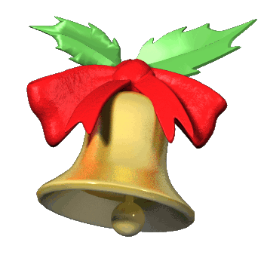
« Вот звонок нам дал сигнал:
Поработать час настал.
Так что время не теряем
И работать начинаем!»

Slide 2
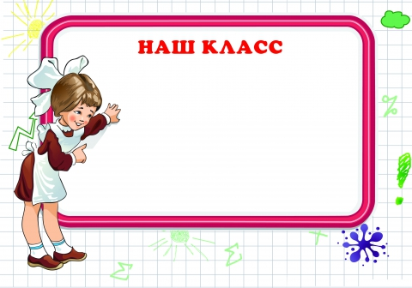
Урок
математики

Slide 3
Задача.
Красных квадратов 5, а зелёных кругов на 2 больше. Сколько зелёных кругов?

Slide 4
Решение задач на увеличение и уменьшение числа на несколько единиц.

Slide 5
Задача
Условие
Вопрос
Схема
Решение
О т в е т

Slide 6
Задача.
Красных квадратов 5, а зелёных кругов на 2 больше. Сколько зелёных кругов?

Slide 7
Решение.
5 + 2 = 7 (к.)
Ответ: 7 кругов.

Slide 8
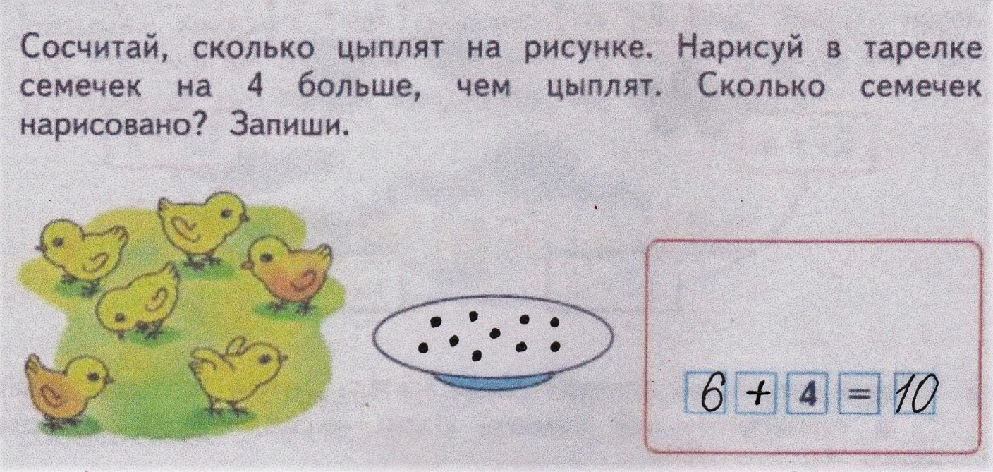

Slide 9
На … больше « + »
На … меньше « - »

Slide 10
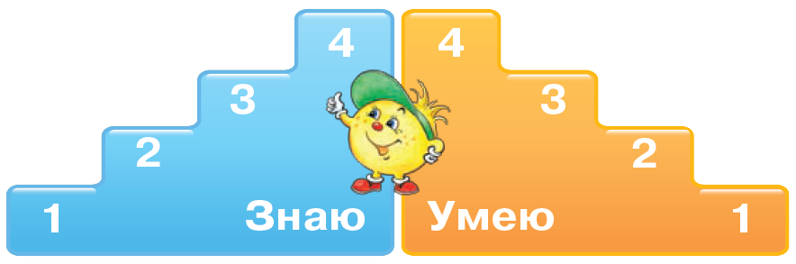

Slide 11

Молодцы !

